Slide 1

Zum eigenen Prozessor
Unten Text
Timo Grundheber und Yannik Stamm

Slide 2
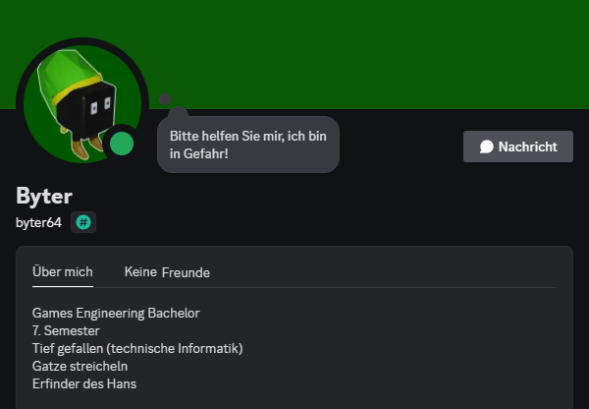

Slide 3
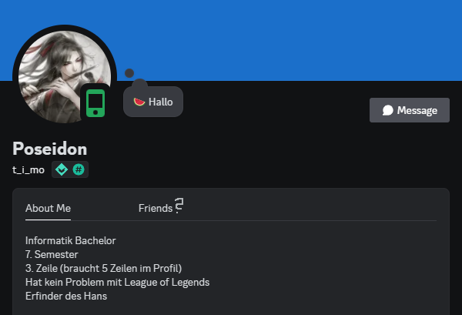

Slide 4
Was haben wir gemacht?
Konsole
Befehlssatz
Prozessor
Assembler
Linker & Loader
Spiel

Slide 5
Ein Paar Kennzahlen
Prozessor
32-Bit Risc
20 MHz
Multicycle
32 GP Register
32 Float Register
Keine Interrupts
Grafik
Auflösung: 160 x 120
256 Farben
8 LEDs

Slide 6
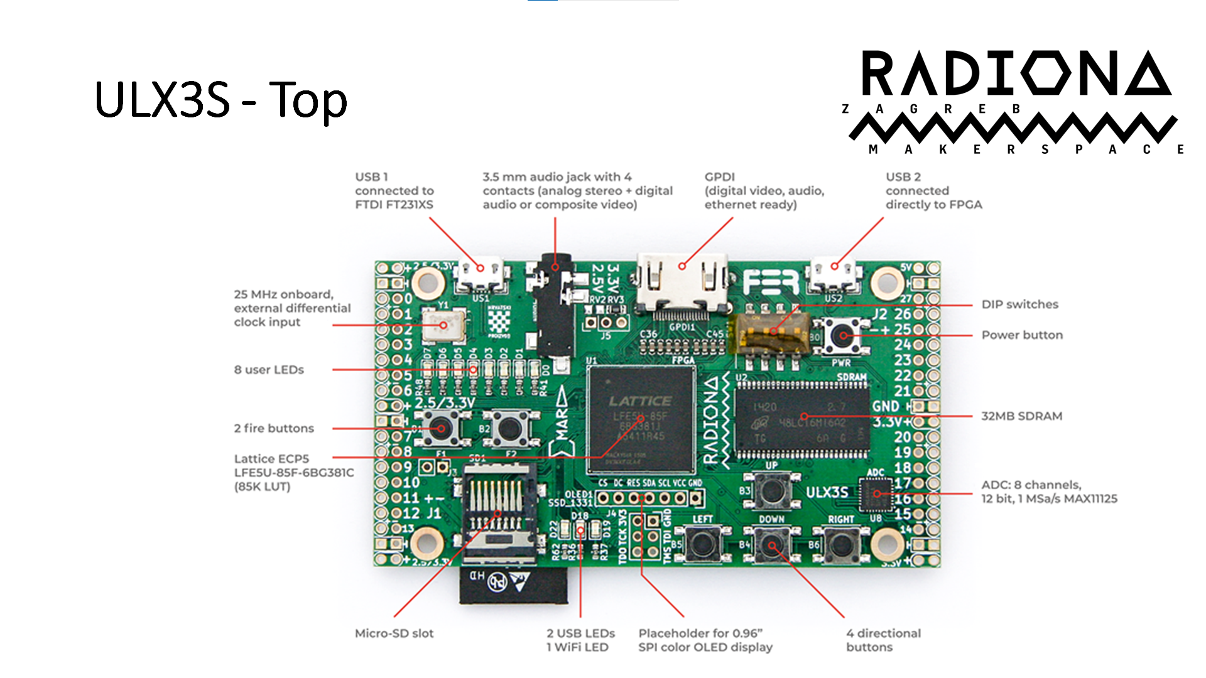
Quelle: https://github.com/ulx3s/fpga-odysseus/tree/master/presentation

Slide 7









Quelle: https://github.com/ulx3s/fpga-odysseus/tree/master/presentation

Slide 8
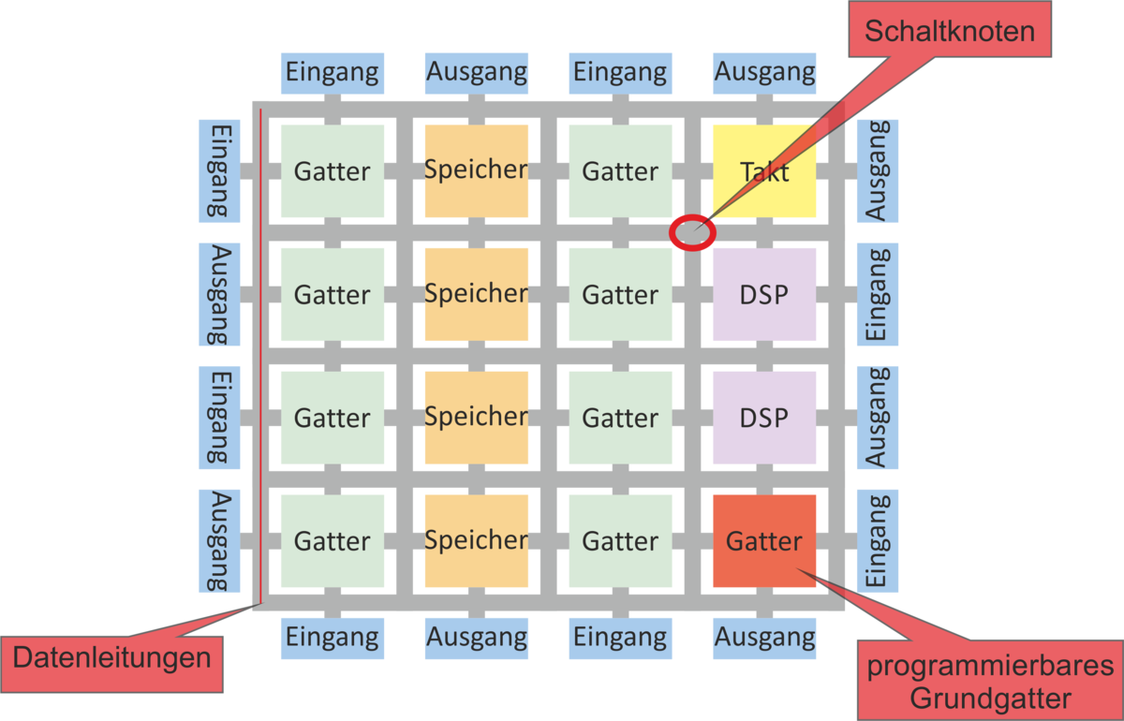
Was ist ein FPGA?
Quelle: https://www.fh-muenster.de/eti/labore_forschung/fd/fpga-design.php​

Slide 9


32

Slide 10
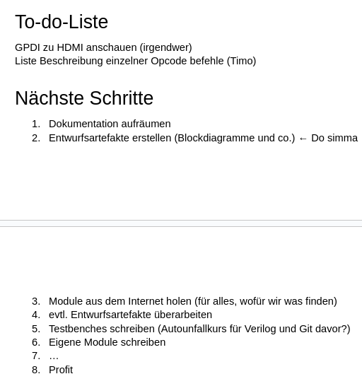
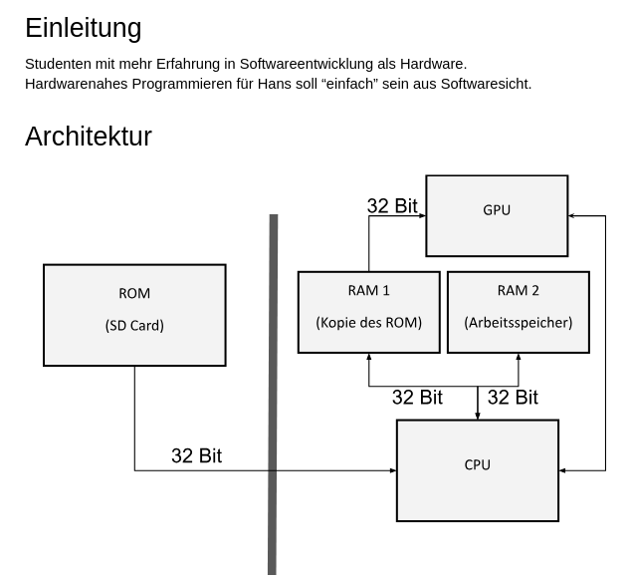
Unsere Konsole: Plan 1

Slide 11
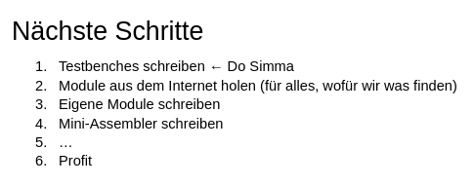
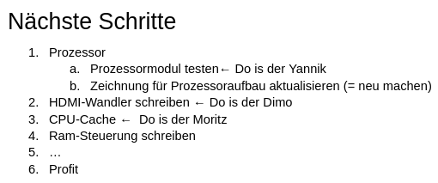
Einen Monat später:
Und noch einen Monat später:

Slide 12
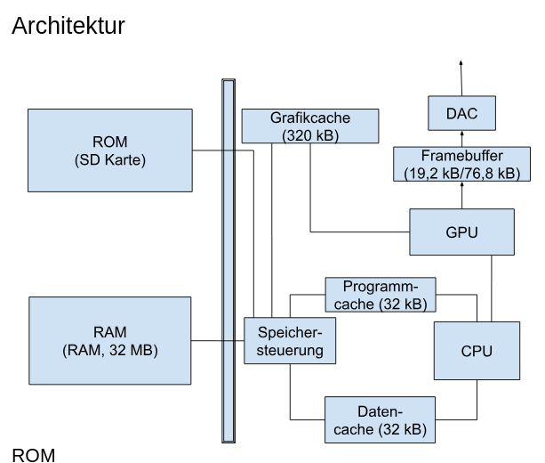
Unsere Konsole: Plan 2.0

Slide 13


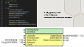

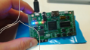
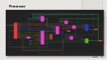
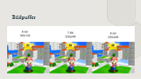
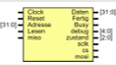

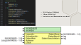

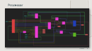
Unsere Konsole: Umsetzung
Knöpfe
SD-Karte
Loader
RAM
Prozessor
Bildpuffer
HDMI Transmitter
LEDs
Notes:
Grober Ausbau und Datenaustausch von unserem Prozessor

Slide 14
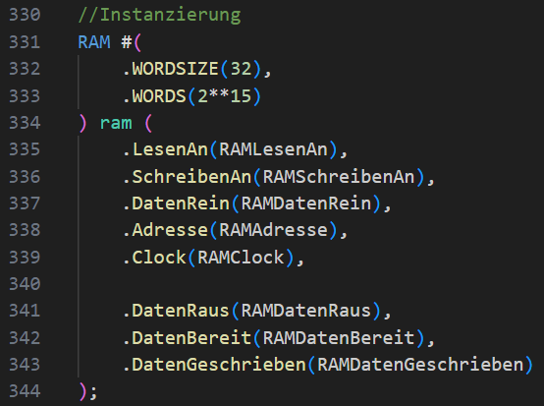
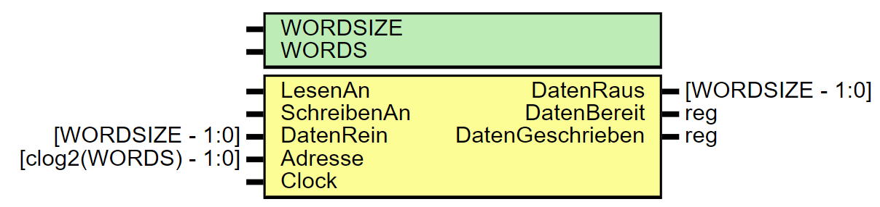
32 kB Speicher (1,048Mb)
1 Byte = 32-Bit Groß
Instruktions- und Datenspeicher kombiniert
Notes:
Ram speichert die Daten (32.000) Wörter
1 Byte = kleinste mögliche adressierbare Datenmenge = 32 Bit
Instruktionen können überschrieben werden
Schreib und Lese Zeit = 1 Zyklus

Slide 15
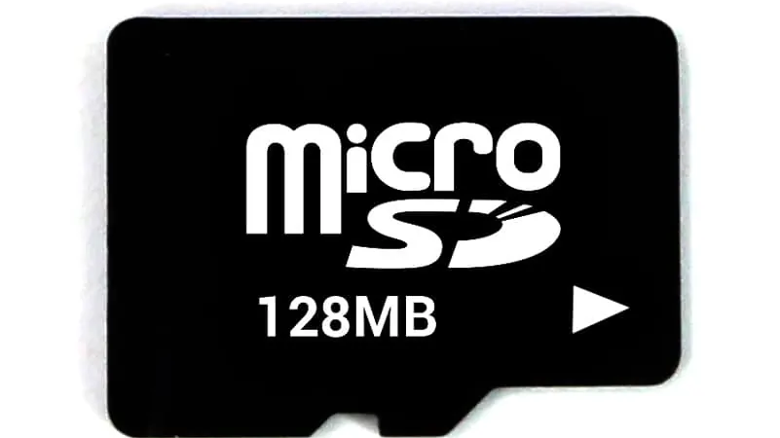
Notes:
Genutzt um Programme in den RAM zu laden
Mehr dazu von Yannik

Slide 16
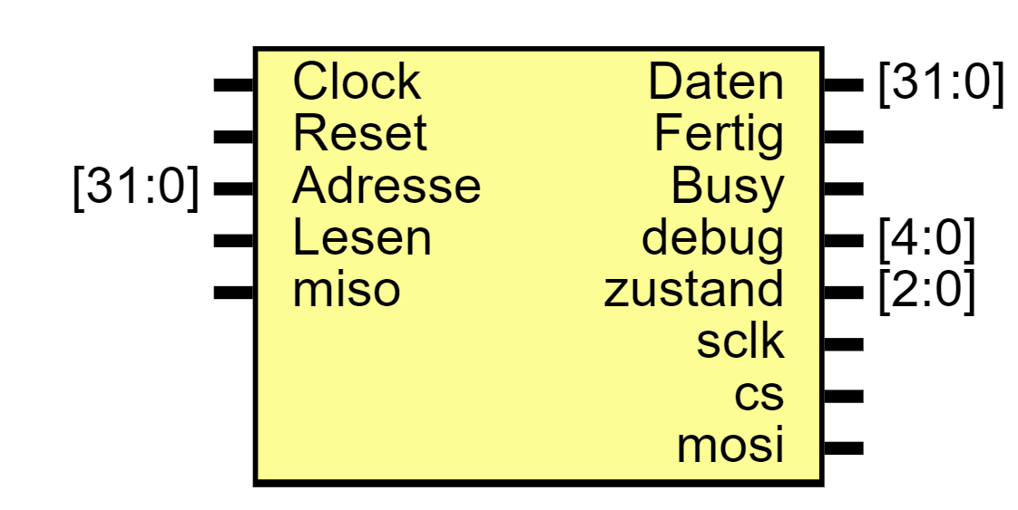
Notes:
Nimmt eine Adresse von der Speicherkarte und liest diese als 32 Bit Daten aus

Slide 17
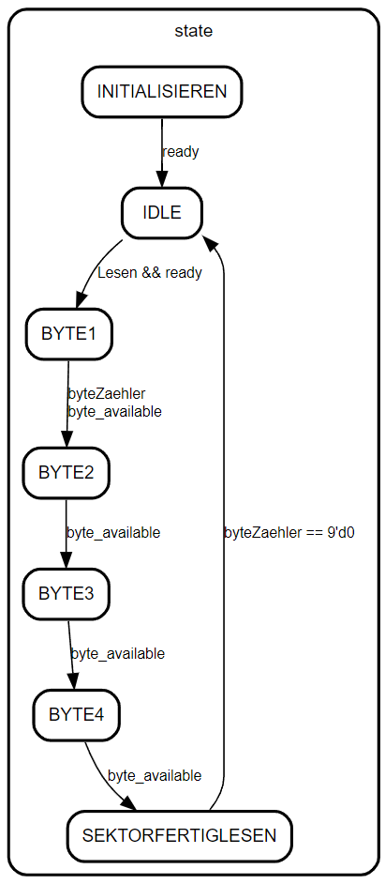
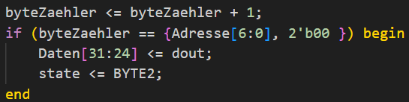
SD Karte
1 Sektor (4096-Bits)
Loader
1 Wort (32-Bits)
?
Notes:
Problem: SD-Karte per SPI
Sendet 1 Vektor (4096-Bits)
Erst sektorAdresse ermitteln
Dann das richtige wort lesen

Slide 18
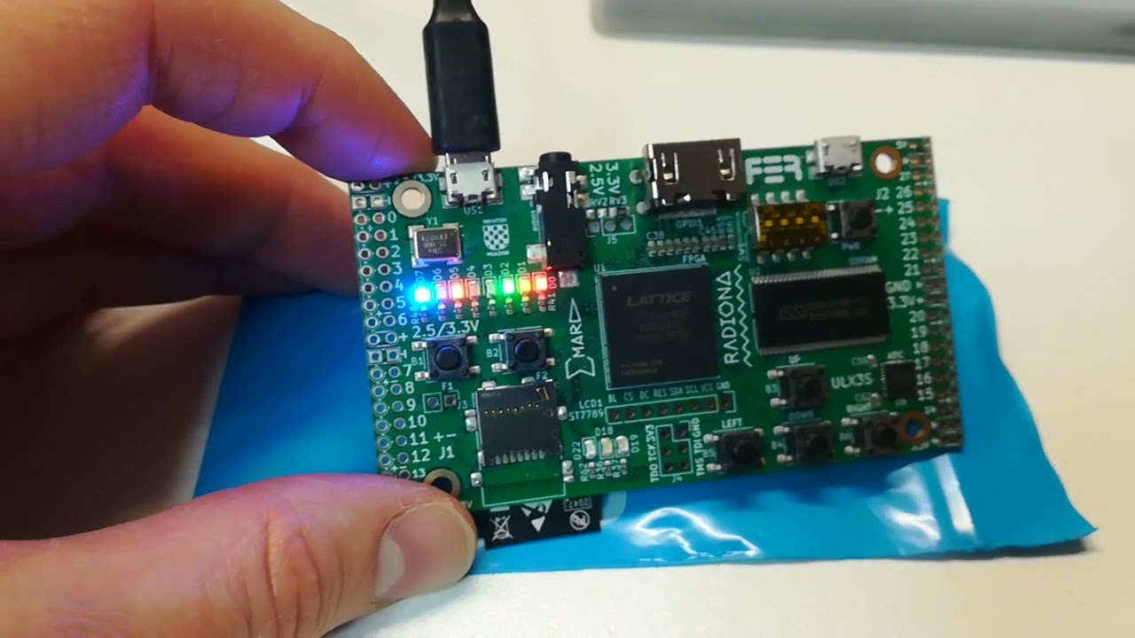
Notes:
8 LEDS

Slide 19
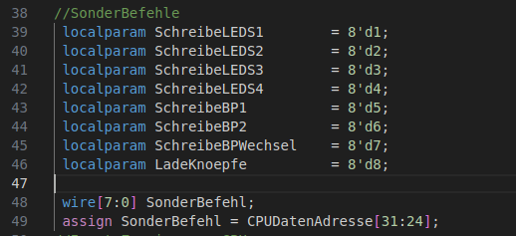
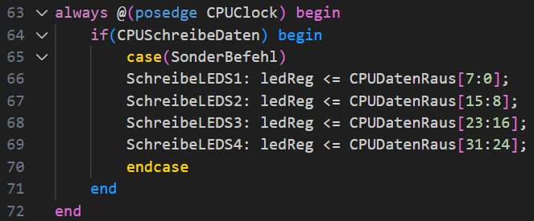
LEDs
Debuggen
Zustände
Ergebnisse
Spielanzeige
Sieht toll aus
Notes:
Implementiert als sonderbefehle per Memory Map
Store -> Hohe adresse
Zweck
- Debuggen
- Anzeige
Erstes Testprogramm

Slide 20
Notes:
7 Knöpfe

Slide 21
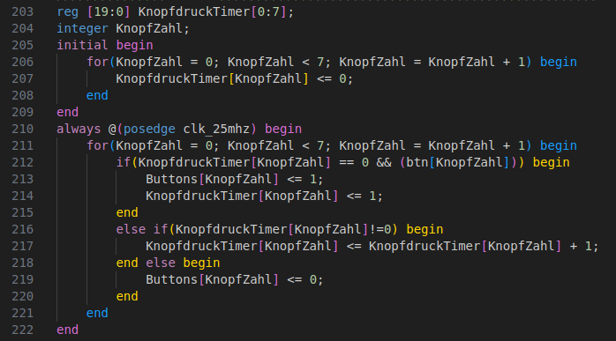
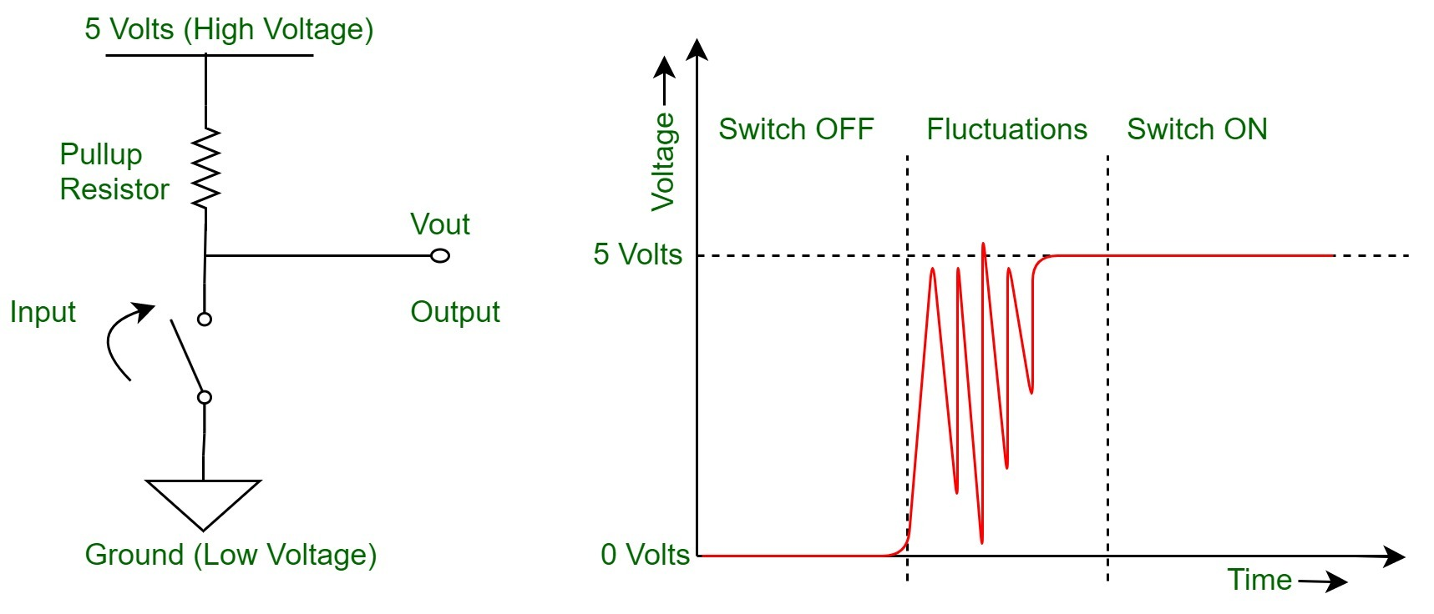
Knöpfe
Notes:
Knöpfe müssen gedebounced werden
2²⁰/20MHz = 50 Milisekunden
Werden per Store in den prozessor geladen (Sonderbefehl)

Slide 22
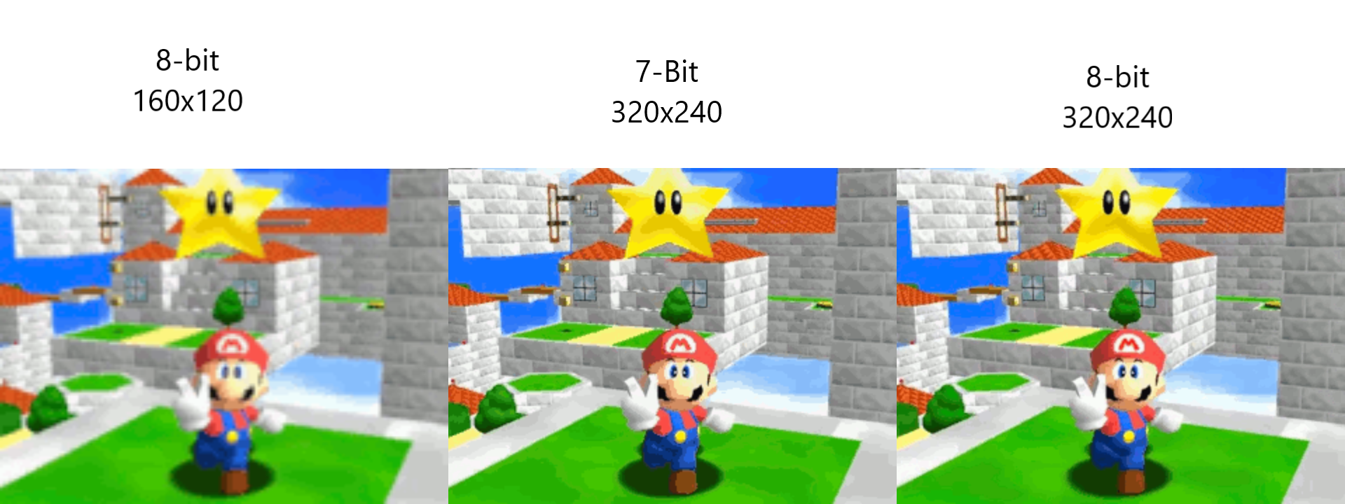
Bildpuffer
Notes:
Ausprobieren, welche Auflösungen wir nutzen können

Slide 23
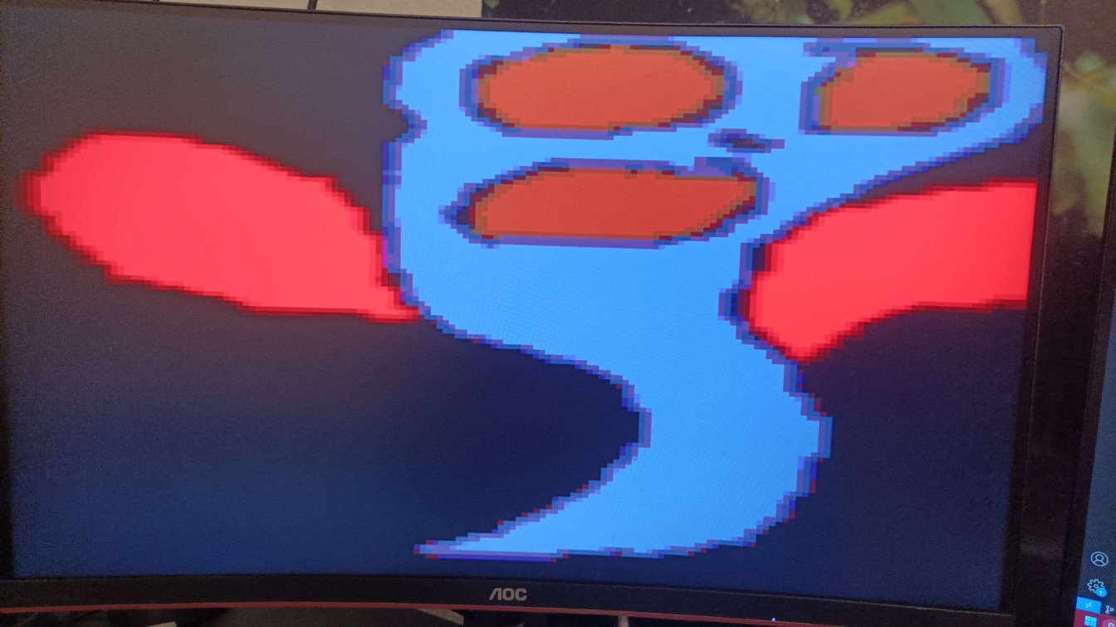


Notes:
Bildprogramm -> Inputbild wird umgewandelt von 24-bit Farbtiefe zu 8-bit custom Farbtiefe

Slide 24
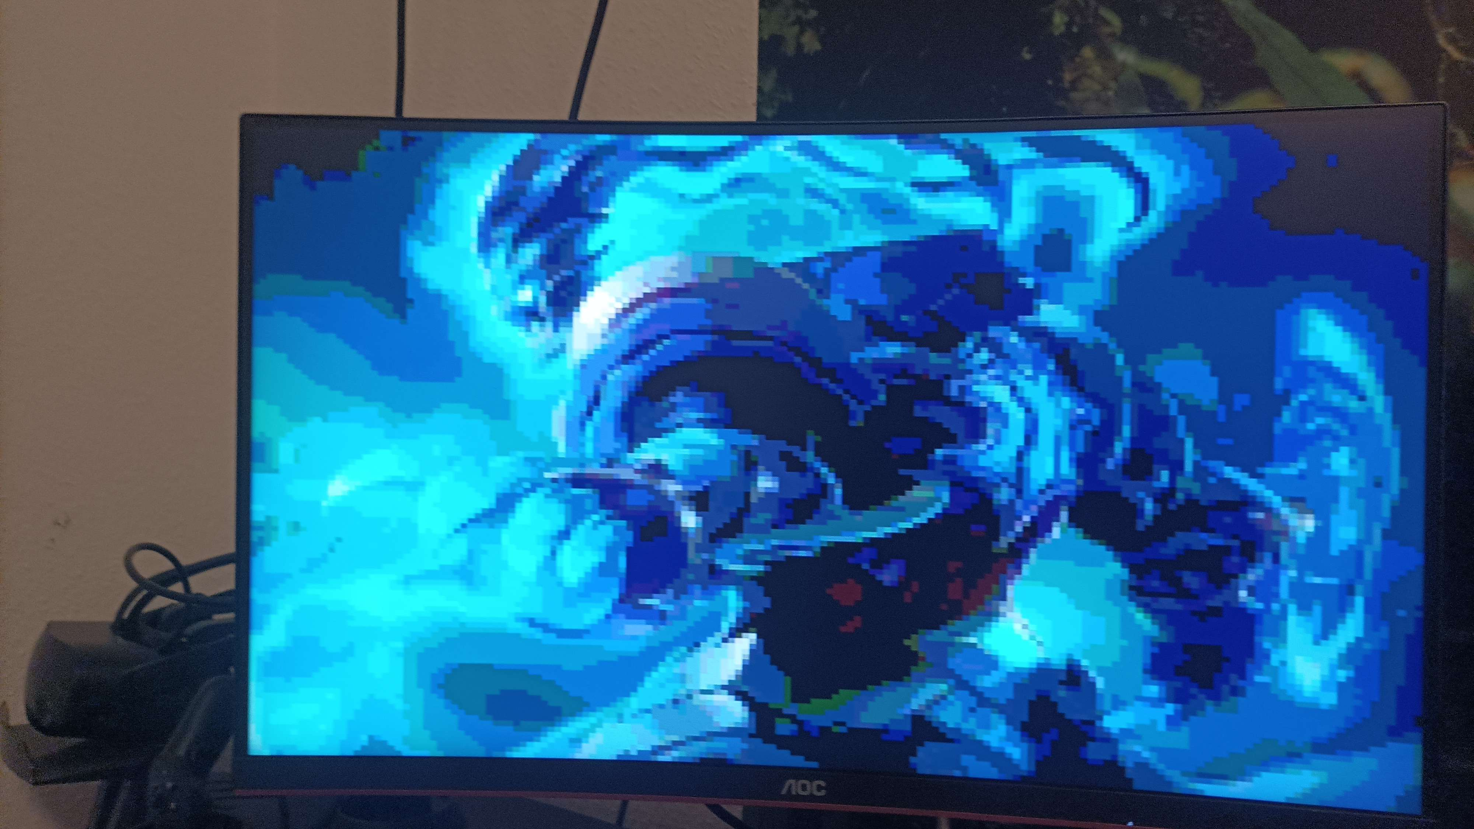
Notes:
Sieht ausreichend gut aus

Slide 25
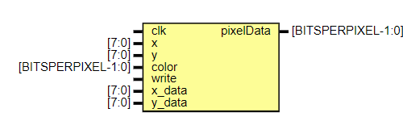
Bildpuffer
160x120p
8-bit Farbtiefe
2 Bildpuffer
Bildpuffer Wechsel per Memory Command (Angezeigt/Beschrieben)
2*19,2kB -> 38,4 kB (307,2kb) (Diesmal 1 Byte = 8 Bit)
Notes:
Bildpuffer speichert pixeldaten
X Y zum schreiben der Daten vom Prozessor
X Y zum lesen der Daten für GPDI
Beide Bildpuffer lassen sich seperat beschreiben
Bildpuffer Wechsel für welcher Bildpuffer wann angezeigt wird TODO: VSync um Bildpuffer zu wechseln

Slide 26
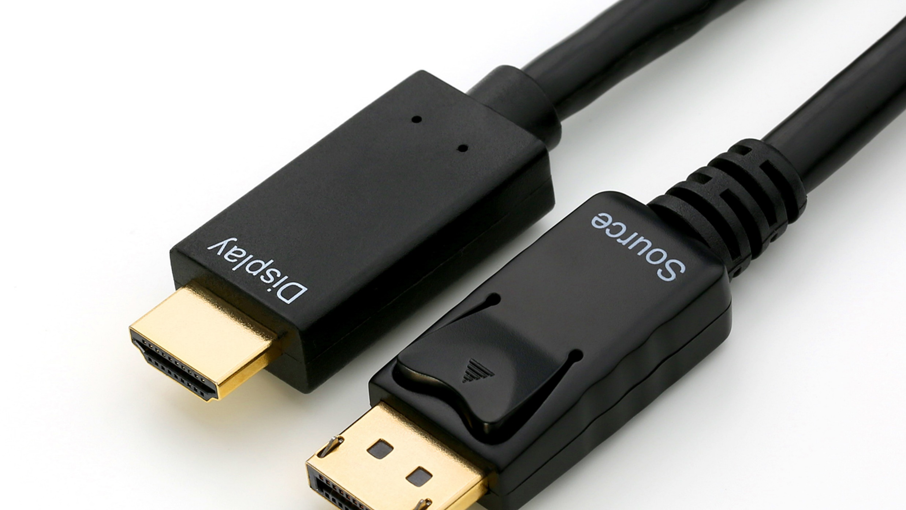

Slide 27
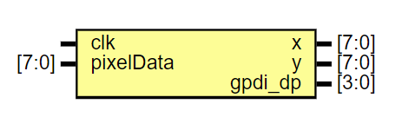
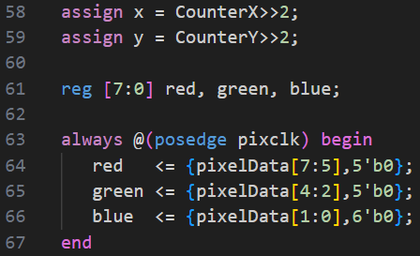
GPDI
General Purpose Differential Interface
DVI-D Protokol
Notes:
Mindestgröße: 640x480 -> 160*4x120*4
8-Bit zu 24-Bit -> Blau am wenigsten da Mensch dort nicht gut sehen kann und blau doof ist oder so

Slide 28
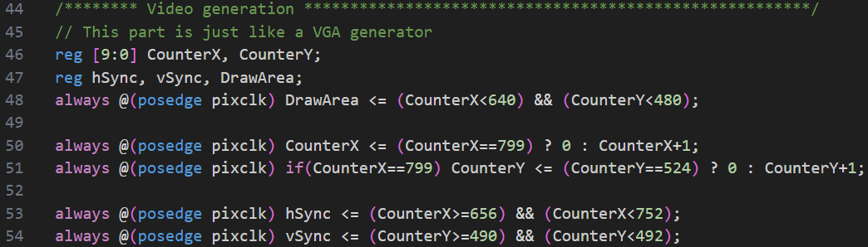
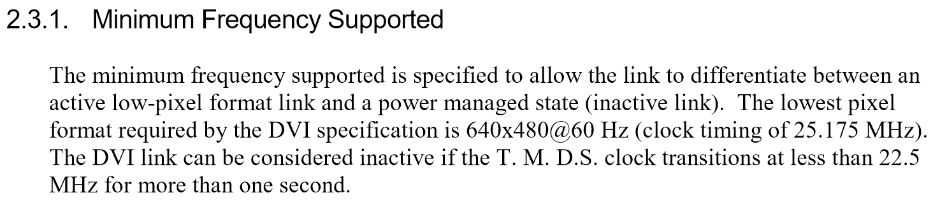
https://glenwing.github.io/docs/DVI-1.0.pdf
https://www.fpga4fun.com/HDMI.html
Notes:
Eigene HDMI Clock da 20MHz zu langsam -> 25 MHz

Slide 29
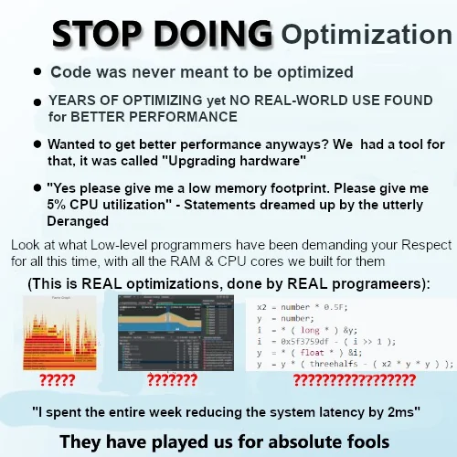
Befehlssatz
Quelle: https://www.reddit.com/r/StopDoingScience/comments/10fv0ws/stop_doing_optimization/
Notes:
Wieso eigener Befehlssatz?
Wir wollten 32-Bit
Bestimmte Befehle in Hardware: vektor oder koallisionserkennung
Wie geht man vor einen eigenen Befehlssatz zu entwerfen:
Bennung eines Befehlssatzbeauftragter (der keine Ahnung hat)
Profit

Slide 30
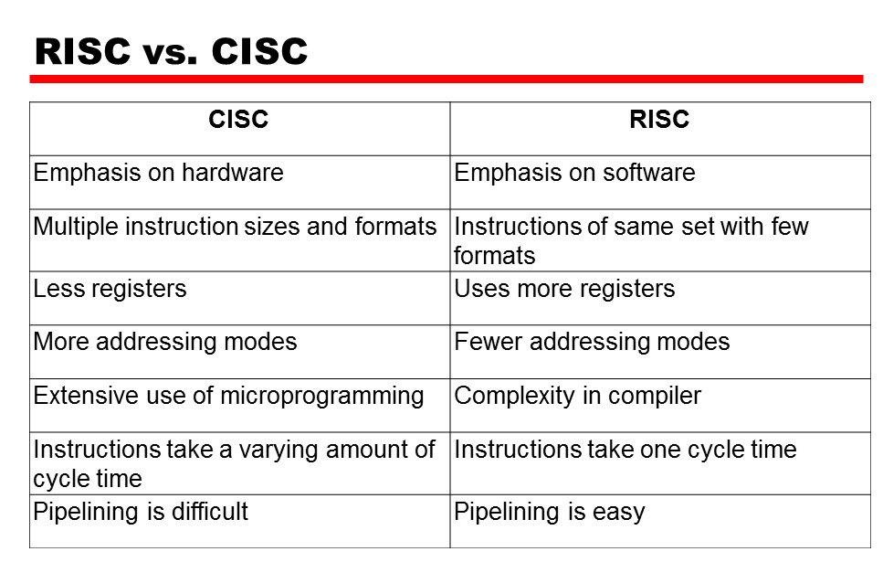
Designziele
RISC
32-Bit (Yannik findet das ganz wichtig)
Spiele Mechaniken durch Hardwarebeschleuniger optimieren
"Einfach"
Quelle: https://microcontrollerslab.com/difference-between-risc-and-cisc/

Slide 31
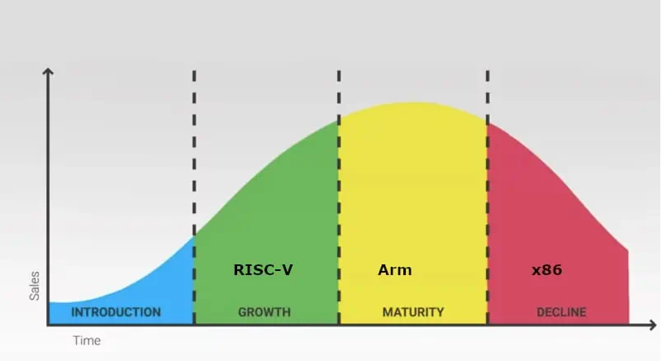
Befehlssatz
Hans
Quelle: https://ojoyoshidareport.com/arm-up-risc-v-down-but-the-real-loser-is-x86/

Slide 32
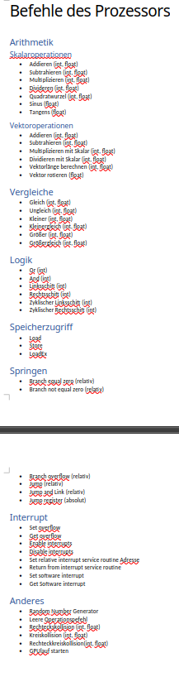
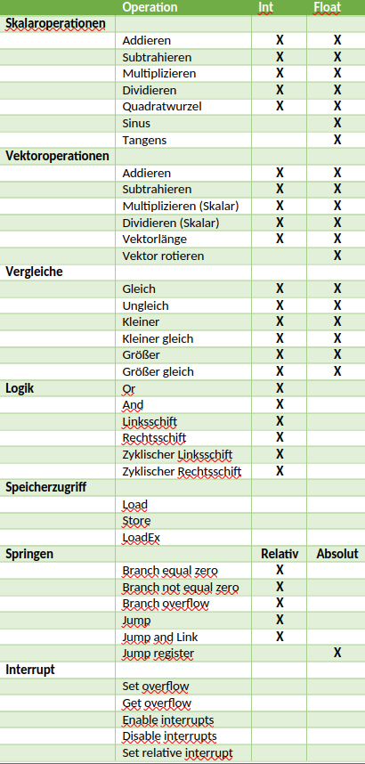
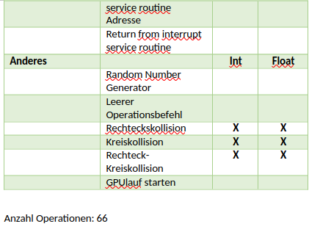
Planung
Notes:
Erste Ansammlung an Befehlen, die für den Prozessor wichtig sind

Slide 33
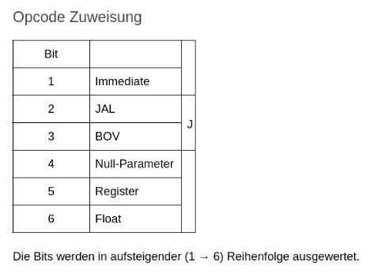
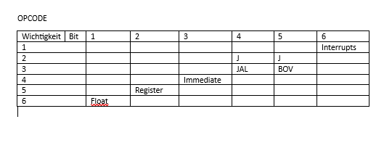
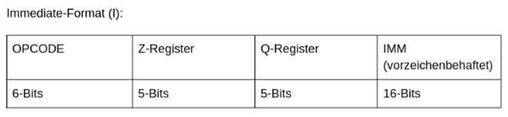
Umsetzung
Notes:
Erste Versuche:
1. Immediate Befehl nur am OPCODE Erkennbar -> 6 Bits davon 3 nicht nutzbar -> 3 bits => 8 Befehle

Slide 34
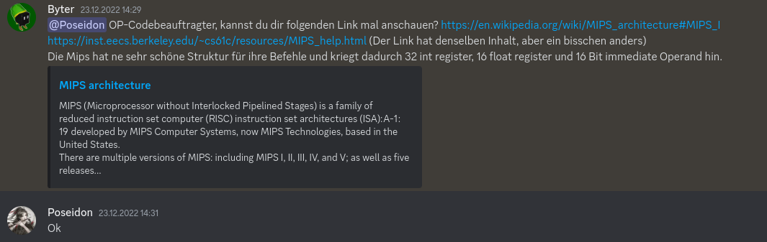
Planung
Notes:
Wir klauen von anderen den Befehlssatz

Slide 35
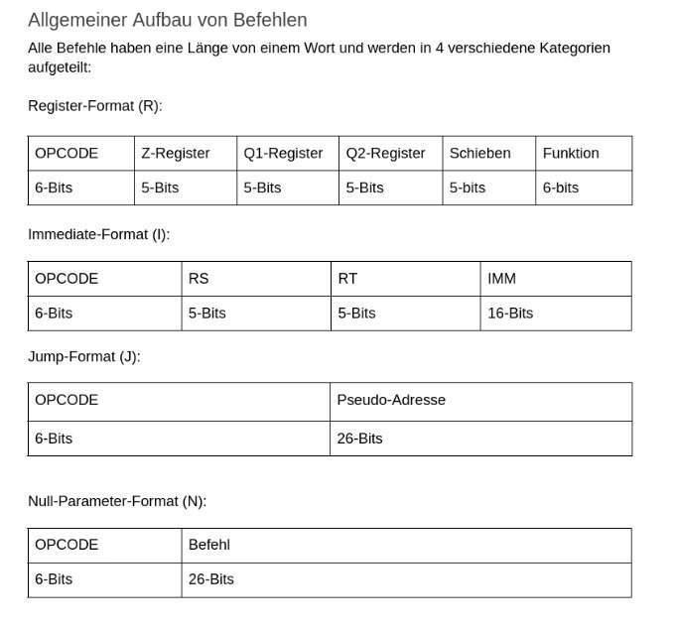
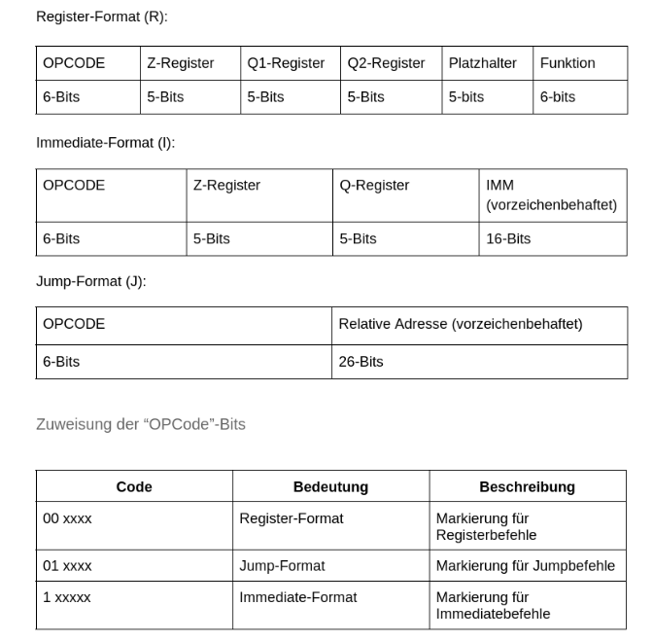
Umsetzung
Notes:
JAL und BOV fallen raus/ werden zusammengefasst in Jump Format
Null Parameter Format fällt auch raus

Slide 36
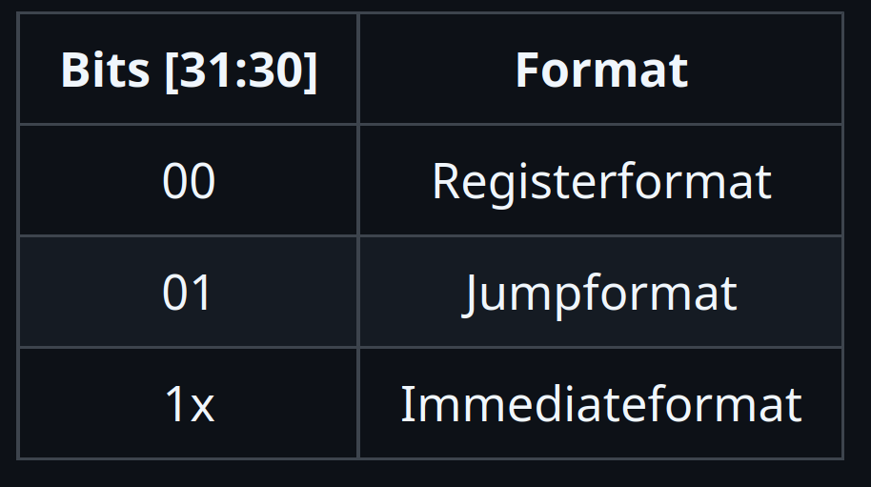
Finale Version Opcode
Notes:
3 Formate: Register Jump und Immediate

Slide 37
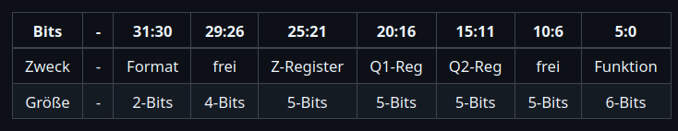
Register Format
Notes:
Das RegisterFormat ist relativ frei da noch 9 Bits übrig bleiben

Slide 38

Immediate Format
Notes:
Immediate Format sehr voll da nur maximal 2⁵=32 Befehle möglich

Slide 39


Jump Format
Notes:
5 verschiedene Sprünge
Z= don’t care

Slide 40

Befehle Arithmetik

Slide 41

Befehle Bitmanipulation

Slide 42

Befehle Floating Point Operations

Slide 43

Befehle Immediate

Slide 44


Befehle Rest

Slide 45

Prozessor
Notes:
Gesamtbild des Prozessors

Slide 46

ALU
Notes:
ALU bekommt zwei Datenregister und rechnet daraus ein Ergebniss
Da die Rechnung länger dauern könnte bekommt sie ein Signal was bescheid sagt wenn sie fertig ist

Slide 47

Register
Notes:
Die Register speichern die Daten
Bekommt 3 Adressen für jeweiligen Register zum lesen und zum schreiben

Slide 48

Instruktionsdekodierer
Notes:
Bekommt eine Instruktion und entschlüsselt diese in verschiedenste Signale
Register
Immediate
Funktionscode
SonderBefehle

Slide 49

Programmzähler
Notes:
Programmzähler
-> PC = PC+4

Slide 50

Steuerung
Notes:
Multicycle Prozessor -> Kontrolliert wann welches Modul dran ist
Datenfluss, wie beispielsweise LoadDaten etc wenn es sich um einen bestimmten Befehl handelt

Slide 51
Prozessor
Notes:
Gesamter Prozessor

Slide 52


Steuerung

Slide 53


Zustandsmaschinen in Verilog

Slide 54


Steuerung
Notes:
Zustände definieren
2 Register
-> ein Kombinatorischer Block
-> Logik um den nächsten Zustand zu bestimmen

Slide 55

Steuerung
Notes:
Sequentielle Logik um den aktuellen zustand auf ein Clock Signal zu ändern
Ausgangssignale werden je zustand gesetzt

Slide 56

Steuerung
Notes:
Gesamte Zustanddiagramm der Steuerung

Slide 57


Fetch
Notes:
Wartet bis Instruktion geladen ist und am Instruktionsdekodierer anliegt

Slide 58


Decode Instruktionsdekodierer
Notes:
Instruktion wird dekodiert und in die einzelteile aufgebrochen

Slide 59


Decode Instruktionsdekodierer
Immediate Format
Jump Format
Notes:
Immediate muss erweitert werden auf 32 Bit signed integer
Addis = spezieller befehl zum Laden von oberen 16 Bit da nur 16 Bit immediate
Anstatt addi + shift

Slide 60


Decode Instruktionsdekodierer
Notes:
Funktionscode angepasst bei Jump/Load etc Befehlen wollen wir Addi

Slide 61


ALU
Notes:
ALu hat unterschiedliche Takte
* ist maximale anzahl, kann schon früher fertig sein

Slide 62



ALU
https://de.pinterest.com/pamelajsmith/computer-memes/
Notes:
Deswegen komplizierte Logik, paar anzahlen von Takten sind hardcoded, manche haben ein fertig signal

Slide 63



Writeback
1
https://www.reddit.com/r/okbuddyphd/comments/z7t5cp/okbuddymipszy/
https://benswift.me/blog/2021/02/19/respectful-learning-memes/
Notes:
Daten gespeichert, geladen und PC erhöht

Slide 64


Resourcen Verschwendung auf dem ECP5-85F

Slide 65

Programmstrukturierung
Verilog Testbench
Modul Implementieren
Konzept/Design
Testen
Notes:
Testbenches vor implementierung

Slide 66




Programmstrukturierung
Unser alter Instruktionsdekodierer
Notes:
Code erklärbar schreiben

Slide 67

Programmstrukturierungen
Notes:
Localparam und extra wires

Slide 68


Programmstrukturierungen

Slide 69

Programmstrukturierungen
Danke an JRP der unseren Code reviewt hat und uns Verbesserungsvorschläge gegeben hat :)
Notes:
Am Ende lesbarer code welcher leichter veränderbar ist

Slide 70

Programmstrukturierungen
Notes:
System Testen mit einfachen RAM und programm
Das auch synthetisiert auf dem FPGA -> Synthesis Hell

Slide 71


Programmstrukturierungen
Notes:
Parametrisierung

Slide 72




Programmstrukturierungen
https://stitt-hub.com/crafting-clean-reset-logic/
https://xkcd.com/927/
Notes:
Reset Logik immer unten
Bild Unnötige Reset Logik
Bild Add werden jeweils gespeichert wenn reset oben ist -> evtl mehr muxes in der Synthese erzeugt
Perfekt
-> Übersichtlicher
-> Besser
-> Bester Standard

Slide 73

Der Assembler

Slide 74









Beispiel
Befehle
Kommentare
Anweisungen
Symbole

Slide 75

Funktionsweise
Quelle: "Assemblers and Loaders" von David Salomon, veröffentlicht 1993, das einzige Buch auf der Welt über Assemblerbau —_—

Slide 76

Vasm: Assembler
VBCC: C-Compiler

Slide 77


Slide 78


Slide 79




Slide 80









Slide 81


Befehlsdeklaration

Slide 82

Was ist denn nun die Ausgabe unseres Assemblers?!?
Hier musst du jetzt Assembly Code zeigen

Slide 83

Linker

Slide 84
Was macht ein Linker?
1. Statisches Linken
Relokationen auflösen
Objektdateien in eine .exe verschmelzen
Bibliotheken einbinden
2. Dynamisches Linken
Nochmal Relokationen auflösen
Nochmal Bibliotheken einbinden

Slide 85

Unser Linker

Slide 86



Slide 87









Was ist denn nun die Ausgabe unseres Assemblers?!?
Hier musst du jetzt Assembly Code zeigen

Slide 88

Programmgröße
Startabschnitt

Slide 89

Der Loader
in zwei Akten

Slide 90


1. Akt – HxD

Slide 91


Slide 92

2. Akt – Hans

Slide 93



Slide 94
Entwickeln für den Hans
Hans Assembly schreiben
Mit Programmbauer assemblieren und linken
Über HxD auf SD-Karte laden
In ULX3s reinstecken und Strom anschließen

Slide 95
Was haben wir entwickelt?

Slide 96

Was haben wir entwickelt?

Slide 97

Gameplay

Slide 98

Unsere Registerkonventionen

Slide 99


Konzept: @l, @h, @ha

Slide 100


Kondsebt: @l, @h, @ha

Slide 101


Gonnsebt: @l, @h, @ha

Slide 102



Konzept: Sprungtabelle

Slide 103
Freestyle Code zeigen
Interessante Dateien:
Start.hasm
Anzeige.hasm
Spieler.hasm
Ball.hasm

Slide 104


Slide 105

Gesponsortes Segment – Angebotene Module
Rechenanlagen
Rechnerarchitektur
Virtual Prototyping of Embedded Systems with SystemC
Amateurfunk (Klasse E)
Embedded Processor Lab (Hardwarepraktikum)
Seminar Advanced Computer Architecture

Slide 106

Danke fürs Zuhören
https://github.com/Byter64/Hans/wiki
Besonderen Dank an:
Goran Mahovlić
Jan Rinze
Frank Wille
Moritz Lotz

